Slide 1










Slide 2



Slide 3



Hoy es el cumpleaños de una persona tan especial como tu
Hoy puede ser un día como cualquier otro, pero hay un pequeño e importante detalle

Slide 4
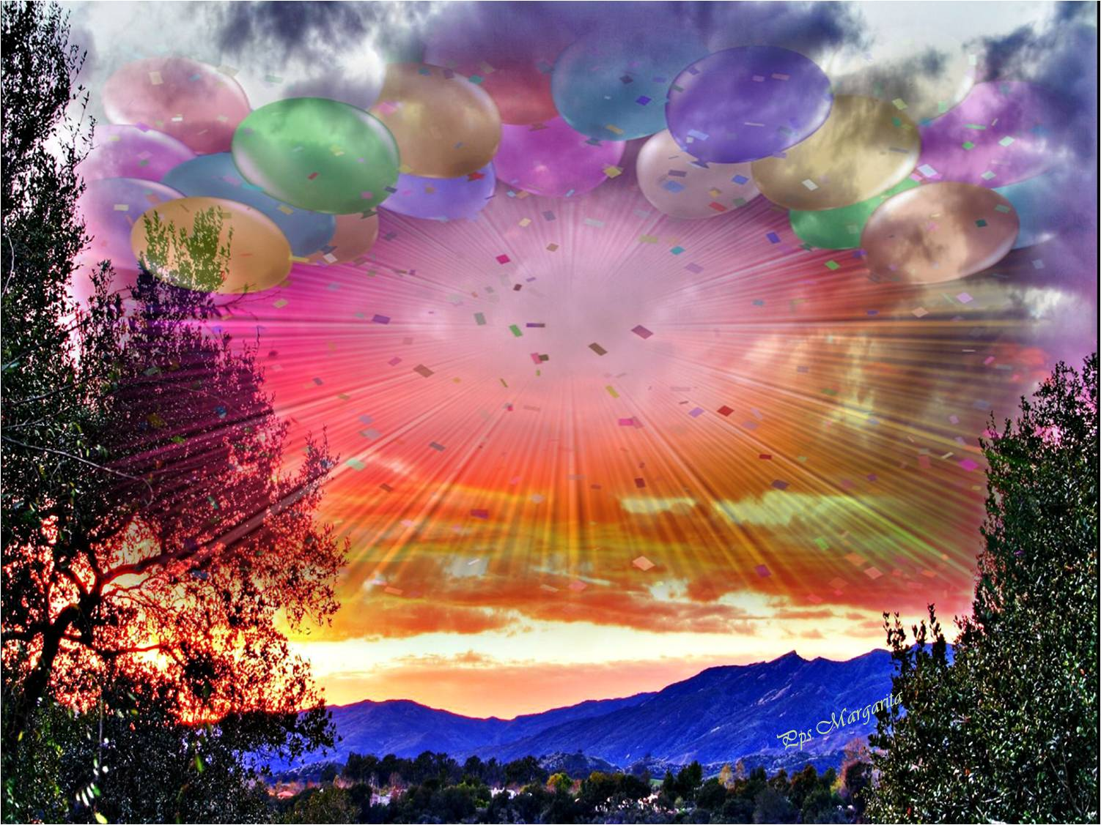

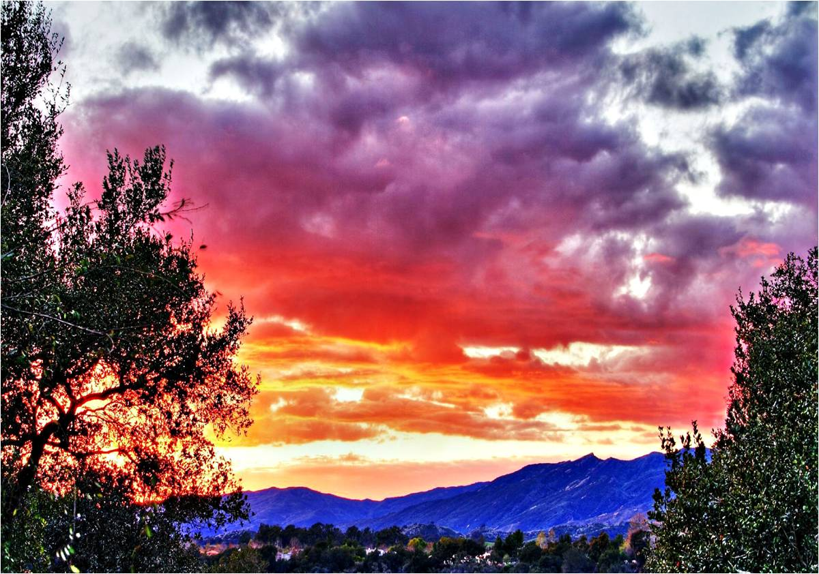
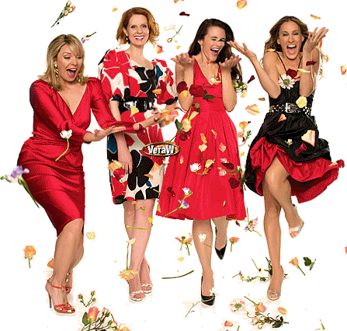
Es tu cumpleaños, razón para festejar con mi deseo de que tu vida siempre esté llena de amor y felicidad.
Hoy es un hermoso día, un nuevo amanecer, un año mas de vida.

Slide 5

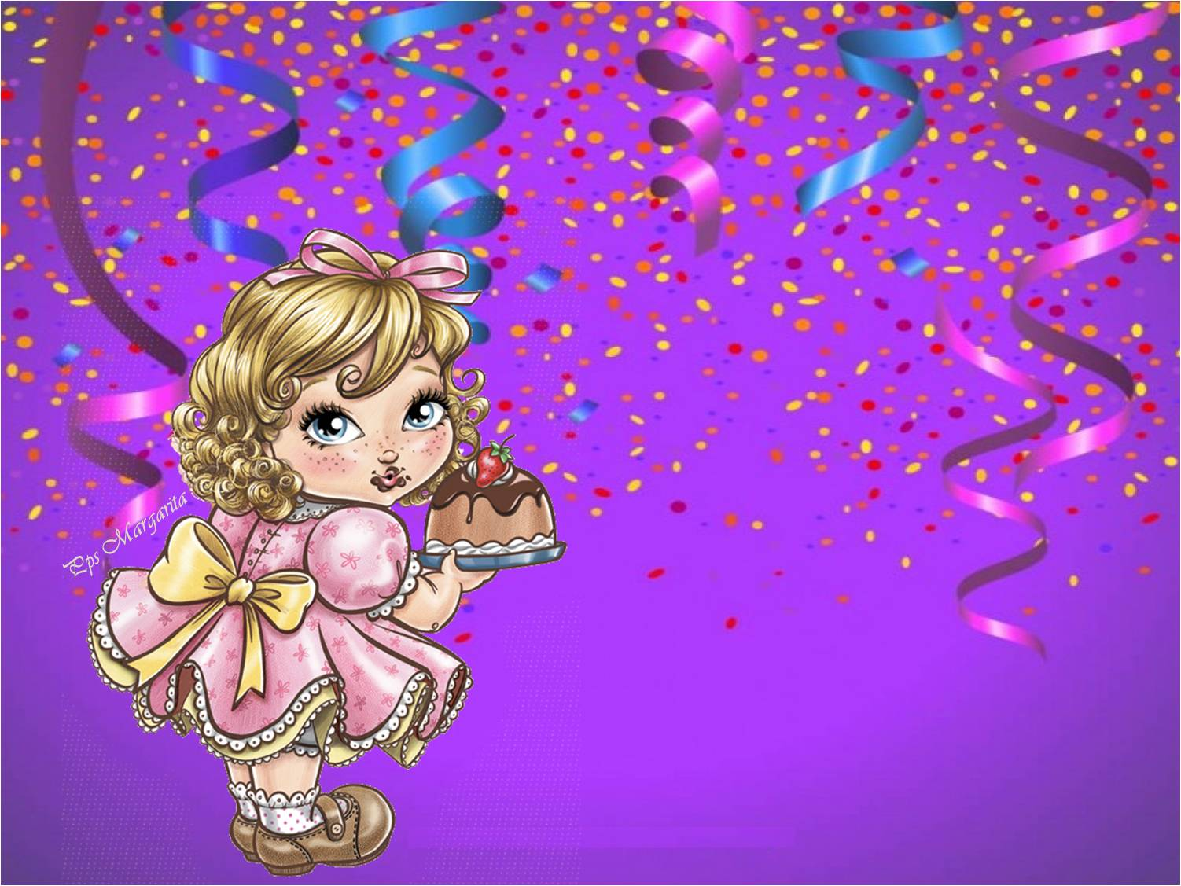

Aquí estoy virtualmente otro año mas contigo, cantando una canción para decirte.

Slide 6


Un año mas o un año menos, es igual, lo importante es que lo disfrutes plenamente porque un hoy bien vivido, hace que cada ayer sea un sueño de felicidad y cada mañana una visión de esperanza.

Slide 7


Deseo de todo corazón que pases un día muy feliz, con las personas que mas te quieren, que son muchas porque eres adorable.

Slide 8
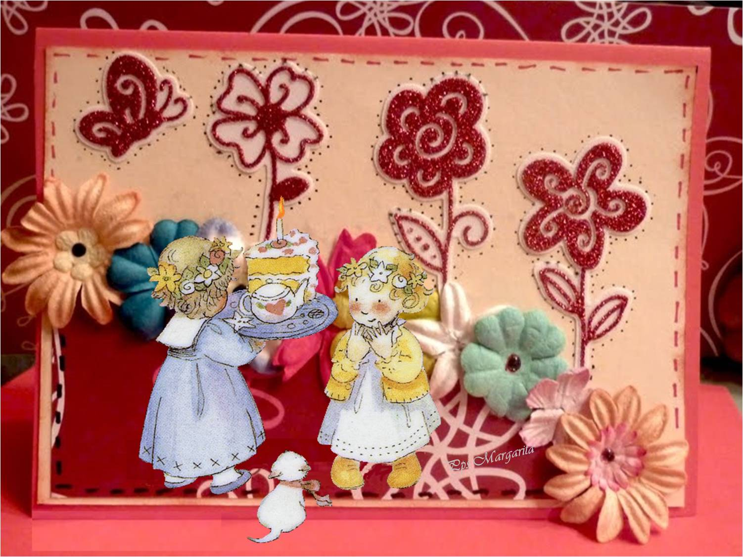

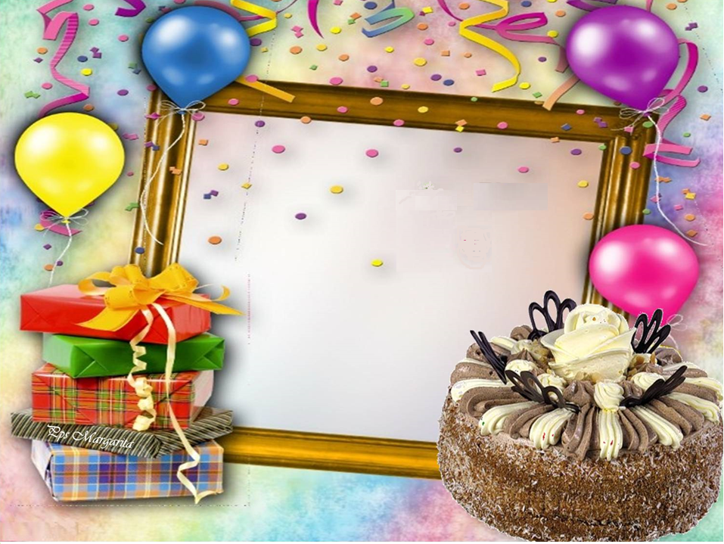







Es bonito poder compartir estos momentos tan especiales contigo.
Pide un deseo. Sopla las velas …. Y a soñar

Slide 9



Que tengas muchos regalos especiales.
Que te regalen alegrías y te colmen de besos y caricias y que hoy solo haya sitio para tu felicidad.
¡¡¡Felicidades!!!

Slide 10



Que no haya una sola nube gris que apague tu sonrisa.

Slide 11
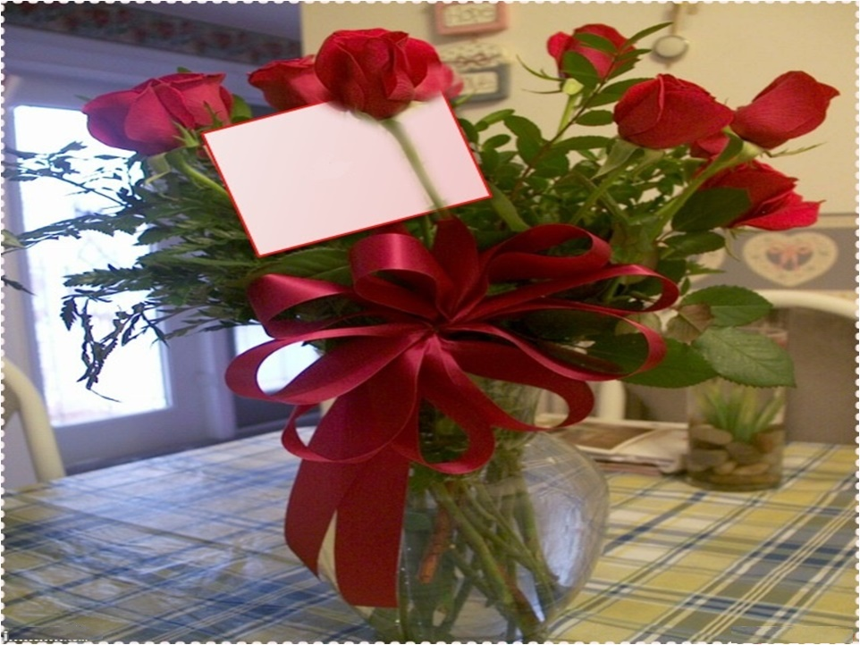
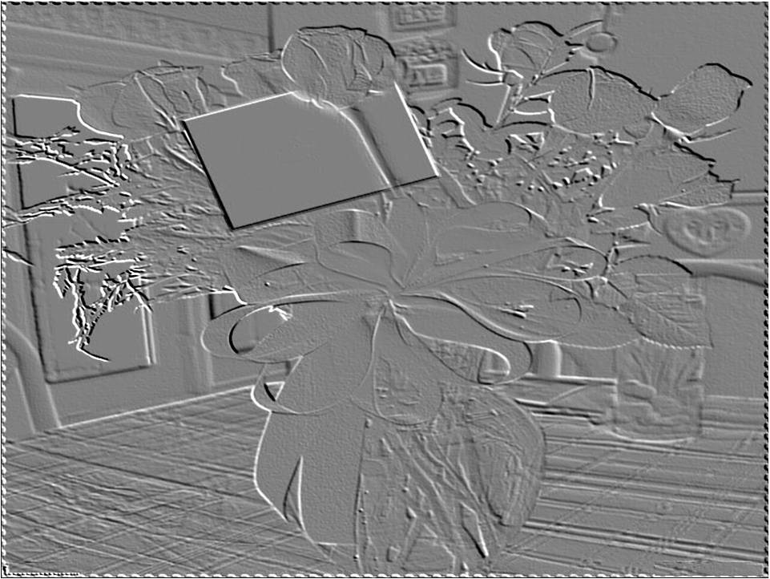
¡Felicidades!
Yaiza
Que la pasión y el encanto de la vida estén presentes siempre.

Slide 12


Destinatario : Yaizuke
Rte.: Margarita
Te deseo el mas feliz de los dias
¡¡Feliz Cumpleaños!!

Slide 13

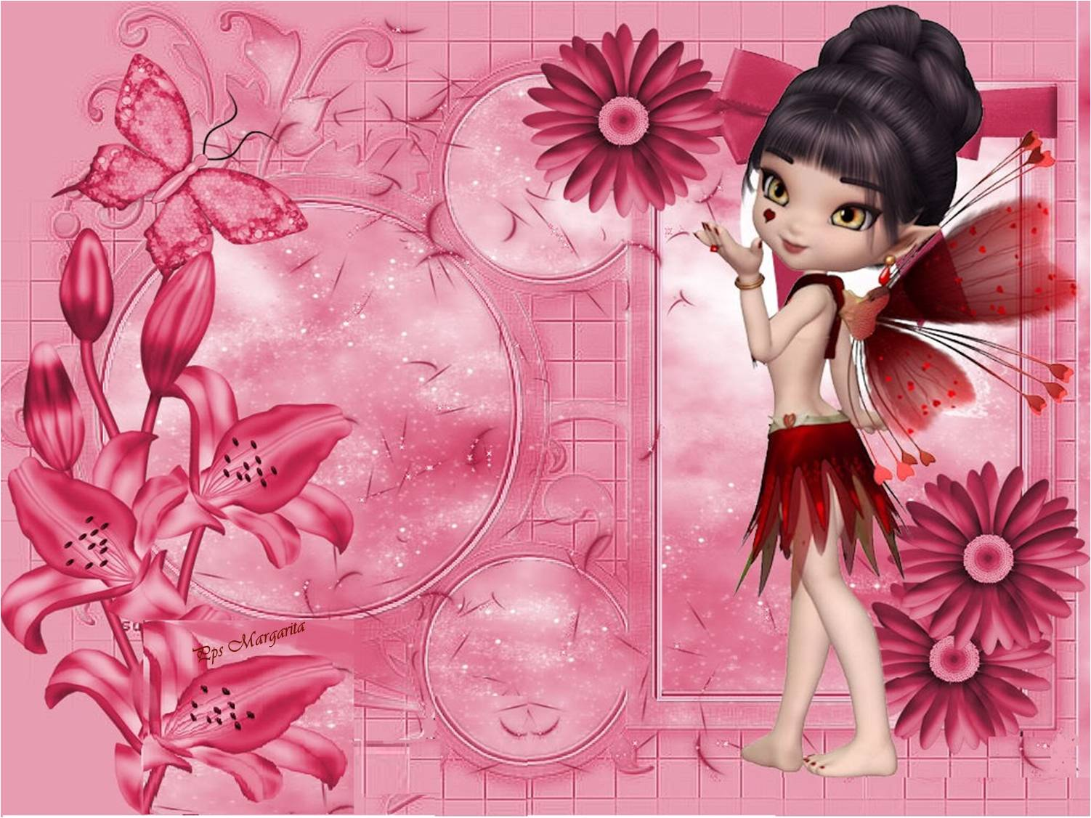







Diciembre 2016
Música: Hoy en tu día
Conjunto Primavera

Slide 14









¿Te ha gustado?
Puedes ver más entrando
Aquí
Además puedes recibir powerpoints en tu correo electrónico suscribiéndote aquí:
Esta presentación powerpoint ha sido creada y compartida única y exclusivamente para mispps.com

